Slide 1
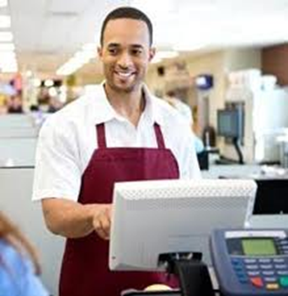
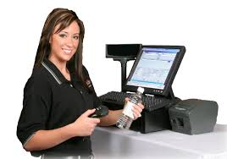

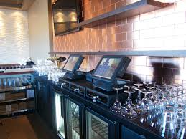
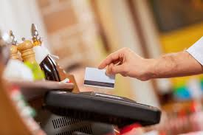
نقاط البيع

Slide 2
يتضمن برنامج المنارة للمحاسبة والمستودعات نظام نقاط البيع الذي يتميز بواجهات بسيطة تضم كل ما يحتاجه المستخدم من أزرار (بيع - شراء - مرتجع - زبون - حسومات...الخ). مع إمكانية تغيير واجهة العمل حسب رغبة المستخدم أي أن هذا النظام يساهم في تسهيل عمليات البيع كما ويمكن إجراء عمليات الشراء والتبديل ضمن المحالات التجارية أو المطاعم من خلال نافذة نقطة البيع. حيت يمكن للمستخدم العمل ضمن نظام نقطة البيع بسهولة تامة حتى في حال لم يكن لديه الخبرة الكافية في البرنامج ويمكن إجراء العديد من العمليات كتسديد دفعات أو تبديل بضاعة وغيرها من العمليات الحسابية
كما و يساعد نظام نقطة بيع في تسريع عملية البيع ضمن المطعم أو المحل التجاري ويتميز بنظام الأندرويد الذي يسهل اتصال جميع العاملين في المطعم أو المحل التجاري ببعضهم البعض.
يتضمن نظام نقطة بيع:
نقطة البيع: وهي النافذة الرئيسية في نظام نقطة البيع ولا يمكن العمل ضمن نافذة نقطة بيع في البرنامج دون تعريف بطاقات نقطة البيع.
بطاقات نقطة البيع: وهي البطاقات الأساسية في النظام حيث لا يمكن العمل ضمن نافذة نقطة بيع دون تعريف هذه البطاقات.
المطاعم: تضم العديد من البطاقات الخاصة بالمطاعم كتعريف الطاولات ونافذة تحضير المطبخ وغيرها من البطاقات.
ملحقات الأجهزة الكفية (أندرويد): وهو نظام حديث يستفاد منه في ربط العديد من الموظفين ضمن المطعم الواحد أو المحل التجاري مع بعضهم البعض.
خيارات نقطة بيع: وهي نافذة تستخدم لتحديد العديد من الخيارات الخاصة بنافذة نقطة البيع المراد العمل عليها كتحديد محطة العمل الحالية وغيرها من الإعدادات.

Slide 3

لماذا برنامج المنارة لنقاط البيع؟؟؟
يمكن من خلال نقطة البيع تسريع عملية البيع من خلال استخدام قارئ الباركود للملصق الموجود على المنتج.
?
?
يتميز نظام نقطة بيع بوجود عدّة طرق للدفع (نقدي - آجل - غيرها), مما يسهّل التعامل مع مختلف الشرائح من الزبائن.
?
?
?
نقاط البيع ضمن برنامج المنارة ماذا يتضمن؟
يمكن من خلال نظام نقطة البيع ربط العمليات التي تتم من خلالها مع العديد من الأجهزة الملحقة أو شاشة الزبون وغيرها
يمكن من خلال نافذة نقطة البيع تبديل مواد معينة كما ويمكن حذف فاتورة في حال تم إرجاع المواد التي تم بيعها
يتميز نظام نقطة بيع بوجود نظام خاص للمطاعم بأنواعها يشمل عملية تنظيم المطعم والطاولات.
يمكن من خلال نافذة نقطة بيع إجراء الحسم والإضافة على الفواتير تلقائياً وبشكل آلي كما ويمكن إجراء عمليات الحسم أو الإضافة على مادة معينة ضمن الفاتورة
يمكن من خلال خيارات نقطة بيع تخصيص إعدادات محدّدة لكل محطة معرّفة في البرنامج ولكل مستخدم على حدى.

Slide 4
خطوات العمل ..
?
?
?
?
?
اضافة مستخدمين للعمل على نقاط البيع المتواجدة ضمن الشركة او المحل التجاري الذي يعمل ضمنه
اضافة أقسام نقطة البيع الخاصة به
تعريف محطة العمل المراد التعامل ضمنها وتحديد الخيارات التي تناسبه والمستخدم ولوحة الازرار ...
المستخدم
اضافة المجموعات الخاصة به
انشاء لوحة الازرار الخاصة به والمتضمنة الازرار التي يحتاجها خلال اضافة الفواتير.
تعريف طرق الدفع المراد التعامل معها (نقدي- آجل- فيزا – ماستر....

Slide 5
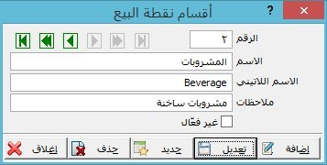
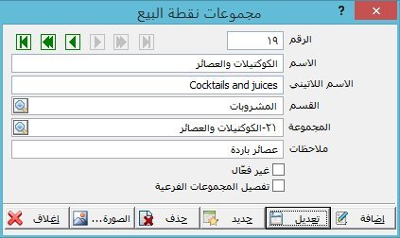
من خلال هذه البطاقة يتم تعريف الاقسام الموجودة ضمن المطعم او الشركة. وذلك لتقسيم المطعم أو الشركة لعدّة أقسام يتم العمل عليه من خلال نقطة بيع واحدة . على سبيل المثال (قسم الأغذية - قسم الألبسة - قسم الإلكترونيات وغيرها) .
و ذلك لتسهيل وتنظيم عملية البيع ضمن نقطة البيع ولفرز المجموعات الموجودة ضمن المطعم أو الشركة.
حيث يمكن للمستخدم العمل على قسم دون الآخر وذلك حسب الحاجة ويمكن أيضاً إلغاء تفعيله بشكل مؤقت أو بشكل دائم.
تستخدم بطاقة مجموعة نقطة البيع لإضافة عدد غير محدّد من المجموعات التي تنتمي إلى أقسام تم تعريفها سابقاً
وذلك لتنظيم تقسيم المواد والمجموعات ضمن أقسام مما يساعد على تسهيل العمليات ضمن نافذة نقطة البيع.

Slide 6
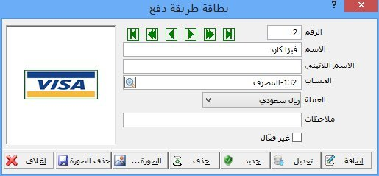
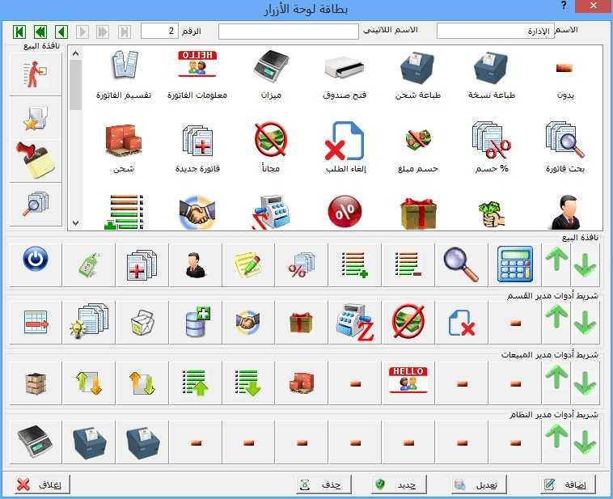
يتم من خلال هذه البطاقة تعريف عدّة طرق للدفع والمراد اعتمادها خلال العمليات الحسابي والحساب التابع لطريقة الدفع والعملة المحدّد لكل طريقة دفع.
يتم من خلال بطاقة لوحة الأزرار تحديد الأزرار المراد إظهارها ضمن نافذة نقطة البيع كما و يمكن من خلال بطاقة لوحة الأزرار تخصيص أزرار معينة لكل نوع من أنواع المستخدمين (بائع - مدير
المبيعات - مدير الأقسام - مدير النظام).
ملاحظة:
إنّ عمل هذه الأزرار مرتبط بالخيارات التي تم اعتمادها في بطاقة محطة نقطة البيع الحالية على سبيل المثال في حال تم اختيار زر طاولة] و لم يتم تفعيل خيار فرض إدخال الطاولة فإن اختيار هذا الزر ليس له عمل.

Slide 7
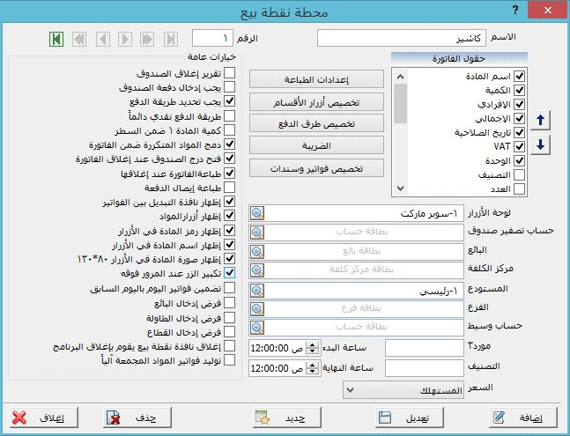
يمكن من خلال محطة نقطة بيع تعريف عدد غير محدّد من المحطات وتحديد خصائص معينة لكل محطة حيث يمكن من خلالها التحكم بإعدادات الطباعة، وإعدادات الضريبة والتحكم بالحقول التي ستظهر في نافذة نقطة البيع والخيارات العامة التي سيتم العمل وفقها وذلك حسب رغبة المستخدم. حيث لا يمكن العمل ضمن نقطة بيع بدون تعريف بطاقة محطة نقطة البيع.
تستخدم هذه الحقول للتحكم بالحقول التي ستظهر في نافذة نقطة بيع وفي حال تم إلغاء تفعيل أحد هذه الخيارات فإن هذا الخيار لا يظهر في نافذة نقطة البيع. (على سبيل المثال في حال إلغاء خيار حسم فإن حقل الحسم لن يظهر في نافذة نقطة البيع). كما ويمكن التحكم بترتيب تلك الحقول في نافذة نقطة بيع من خلال الأسهم الجانبية للحقول وجميع هذه الحقول خاصة بالمواد التي سيتم بيعها في نافذة نقطة بيع. حيث تضم هذه الحقول اسم ورمز المادة وكميتها والسعر الإفرادي والإجمالي للمادة وحسم% وحسم ومركز الكلفة والبائع والضريبة وغيرها من الخيارات
حيث لا يمكن إضافة حقل غير موجود في هذه الحقول في نافذة نقطة بيع

Slide 8
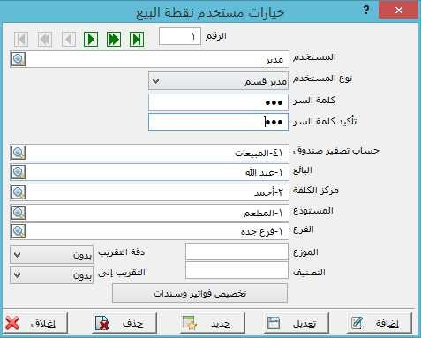
تستخدم بطاقة مستخدم لتعريف المستخدمين الذين لديهم صلاحية العمل ضمن نقطة البيع
و تحديد نوع كل مستخدم (بائع - مدير القسم - مدير المبيعات - مدير نظام) و يمكن من خلال بطاقة مستخدم تخصيص كلمة سر لكل مستخدم وتحديد العديد من الخيارات التي تكون خاصة بالمستخدم المراد تعريفه.
ملاحظة:
جميع الخيارات التي يتم تحديدها من خلال بطاقة مستخدم تكون خاصة به ولا يتأثر بقية المستخدمين بها.

Slide 9

المطاعم
تعتمد المطاعم على نظام نقطة بيع وذلك لتسهيل عملها وتنظيمه مما يوفر عليها الكثير من الوقت والجهد.

Slide 10
البطاقات الواجب إضافتها ليتم العمل على نقطة البيع ضمن المطاعم..
اضافة بطاقة مطبخ لتعريف جميع المطابخ الموجودة في المطعم وذلك حسب رغبة المستخدم
و يستفاد من هذه البطاقة في تسهيل العمل ضمن المطعم الواحدوتنظيم ظهور نافذة تحضير المطبخ حيث يمكن الفلترة على مطبخ معين أو جميع المطابخ.
إضافة حالة الطلب من خلال بطاقة حالة الطلب لتحديد حالة طلب ما، حيث يمكن أن تكون حالة الطلب ( قيد التسليم - جاهز .. وغيرها من الحالات) حسب رغبة المستخدم ويتوجب الاهتمام بترتيب بطاقات حالة الطلب التي سيتم تعريفها حيث يتم تحديد هذه الحالة من خلال نافذة تحضير المطبخ
?
?
?
?
?
تعريف عدّد غير محدّد من الطاولات ضمن المطعم الواحد من خلال بطاقة طاولة حيث يستفاد منها في تنظيم الطاولات في حال تم ربط البرنامج مع أجهزة ملحقة(أندرويد) حيث تساهم في تنظيم العمل وتسهيل تقديم الطلبات.
المستخدم
اضافة سائقين من خلال بطاقة سائق، وذلك لتعريف عدد غير محدّد من السائقين الذين يعملون ضمن الشركة الواحدة.و يستفاد من هذه البطاقة بإحصاء عدد السائقين المتواجدين ويمكن أيضاً تحديد معلومات دقيقة عن هذا السائق (رقم هاتف -عنوان..الخ..) ويمكن تحديد مواصفات خاصة بكل سائق في الشركة حيث من الممكن تحديد في حال كان فعّال أو غير فعّال.
تقسيم المطعم إلى عدّة قطاعات من خلال بطاقة قطاع لتسهيل العمل حيث يتم تقسيم المطعم إلى عدّة قطاعات ضمنه كما من الممكن أن يكون القطاع خاص بصالات المطعم (صالة خارجية - داخلية..الخ)

Slide 11
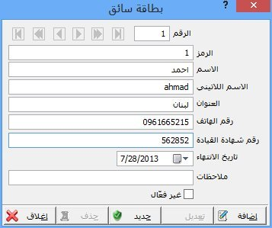
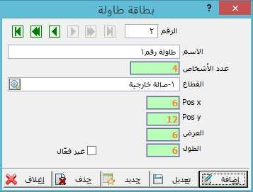
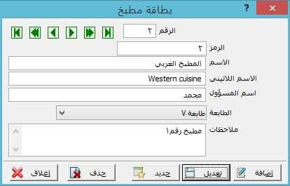
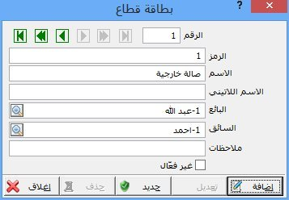

Slide 12
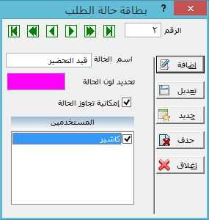
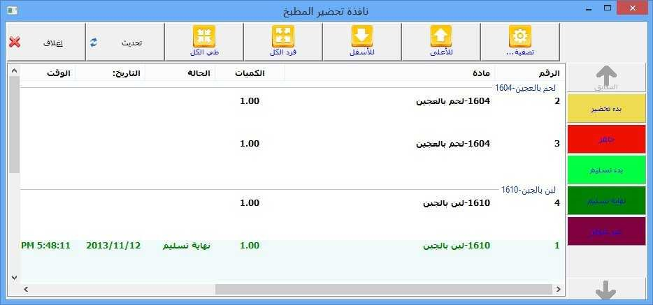
بعد تعريف حالة الطلب اللأكثر استعمالاً ضمن المطعم يمكن من خلال نافذة تحضير المطبخ معرفة حالة كل طلب يتم من قبل البائع حيث من الممكن أن يكون الطلب جاهز أو قيد التسليم..الخ). حسب حالات الطلب التي تم تعريفها سابقاً كما ويمكن من خلال هذه النافذة معرفة حالة كل فاتورة يقوم بطلبها لتمكنه من معرفة ما إذا كانت طلبات الزبائن جاهزة أو قيد الإنشاء وعند تحديد آخر حالة طلب معرّفة وظاهرة في نافذة تحضير المطبخ يتم حذف الطلب من النافذة بشكل تلقائي.

Slide 13
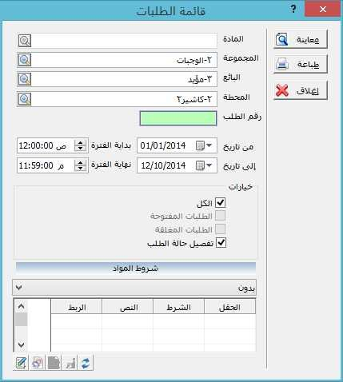
عند تسجيل بداية الفترة ونهاية الفترة يظهر جميع الحركات التي تمت في المحطات في تلك الفترة وذلك حسب ما تم تحديده في بطاقات تلك المحطات.
من خلال تقرير قائمة الطلبات يتم إجراء إحصاء سريع عن جميع الطلبات التي تمت من خلال نافذة نقطة بيع حيث يمكن من خلال هذا التقرير إظهار الحركات التي تمت على مادة معينة أو محطة معينة أو رقم طلب معين وغيرها من الخانات التي يمكن الفلترة عليها وذلك حسب رغبة المستخدم.
في حال عدم تحديد أي خانة من خانات التقرير يظهر جميع الحركات التي تمت في نافذة نقطة البيع وتشمل جميع المحطات المعرّفة والتي تم من خلالها عمليات حسابية. وفي حال تم تحديد أكبر قدر من الخانات يظهر التقرير أكثر دقة.
في حال عدم تحديد محطة معينة في خانة المحطة يظهر في التقرير جميع الحركات التي تمت من خلال جميع المحطات.

Slide 14
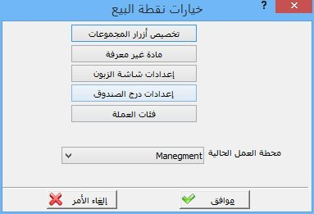
خيارات نقطة البيع
تستخدم خيارات نقطة البيع للتحكم بالأقسام التي سيتم العمل عليها من خلال نافذة نقطة البيع
ولإضافة مادة غير معرّفة في البرنامج كما ويمكن التحكم بإعدادات شاشة الزبون و إعدادات درج الصندوق في حال تم ربط صندوق معين بالبرنامج وتحديد فئات العملة الأساسية وغيرها من العملات التي تم تعريفها سابقاً في البرنامج كما و يمكن تحديد محطة نقطة البيع.

Slide 15
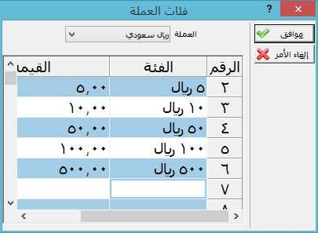
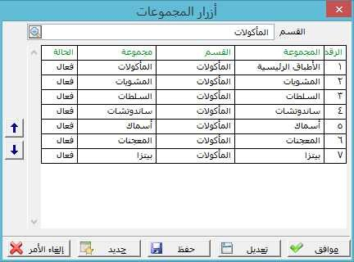
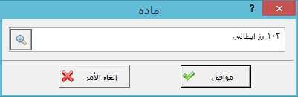
خيارات نقطة البيع

Slide 16
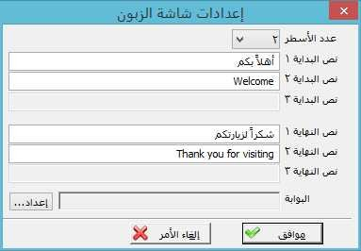
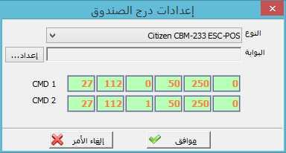
خيارات نقطة البيع

Slide 17
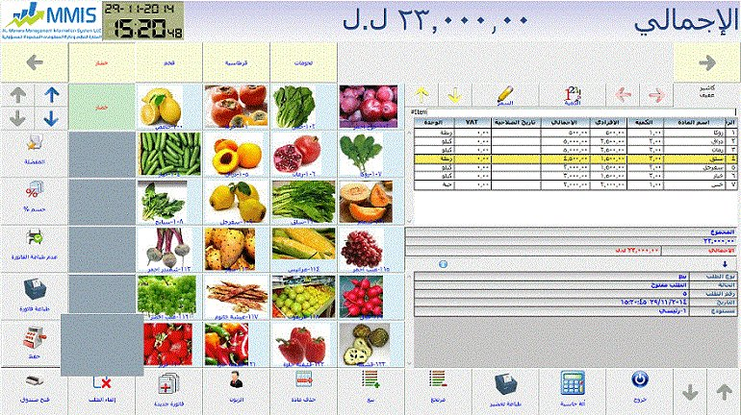
نافذة نقطة البيع

Slide 18
ملحقات الأجهزة الكفيّة
تتضمن نافذة ملحقات الأجهزة الكفية العديد من البطاقات وهي:
- بطاقة خيارات الجهاز الكفي
- بطاقة ملاحظة تمييزية
- بطاقة مستخدمي الجهاز الكفي
- تصدير ملفات نقطة بيع
- الإتصال مع الطرفيات

Slide 19
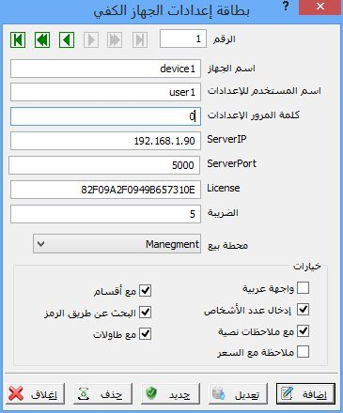
ملحقات الأجهزة الكفيّة
بطاقة خيارات الجهاز الكفي:
تستخدم بطاقة إعدادات الجهاز الكفي لتعريف الجهاز المراد ربطه بالبرنامج من خلال إعدادات خاصة به
بعض الإعدادات التي سيتم إدخالها تكون حسب رغبة المستخدم و بعضها يكون مرتبط ب server أو بالجهاز الكفي المراد تعريفه. حيث يتم تعريف الجهاز الكفي من خلال تحديد هذه الإعدادات في البطاقة ليصبح بالإمكان الإتصال به من خلال البرنامج.

Slide 20
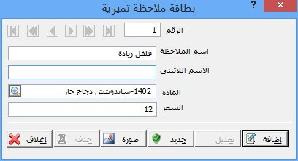
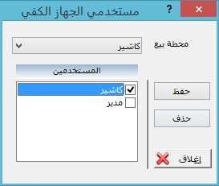
ملحقات الأجهزة الكفيّة
تستخدم هذه البطاقة لتسجيل ملاحظة تمييزية لمادة معينة يتم اختيارها حيث تكون هذه الملاحظة حسب رغبة الزبون ويستفاد منها
في تسهيل التواصل بين العاملين في المطعم الواحد حيث يتم من خلالها إعلام العامل على تحضير الطلب بضرورة تنفيذ الملاحظة والسعر الذي
سيضاف إلى سعر المادة نتيجة لهذه الملاحظة وذلك لتلبية رغبات الزبائن.
تستخدم هذه البطاقة لتحديد المستخدمين الذين لديهم الصلاحية باستخدام الجهاز الكفي

Slide 21
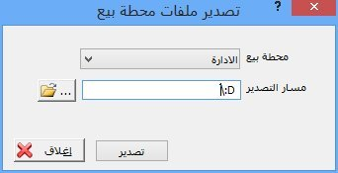
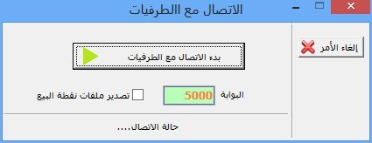
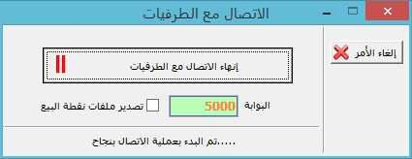
ملحقات الأجهزة الكفيّة
تستخدم نافذة تصدير ملفات نقطة بيع لتصدير البيانات من نقطة البيع إلى الجهاز الكفي الذي تم ربطه مع محطة نقطة البيع الذي سيتم تحديدها خلال النافذة.
من خلال هذه النافذة يتم البدء بالإتصال مع الأجهزة الكفية بعد تصدير ملفات نقطة البيع التي يتم العمل عليها.
يتم من خلال هذه العملية ربط الجهاز الكفي الذي تم تعريفه سابقاً في بطاقة إعدادات الجهاز الكفي
ويصبح من الممكن العمل على الجهاز الكفي (نظام الأندرويد).

Slide 22
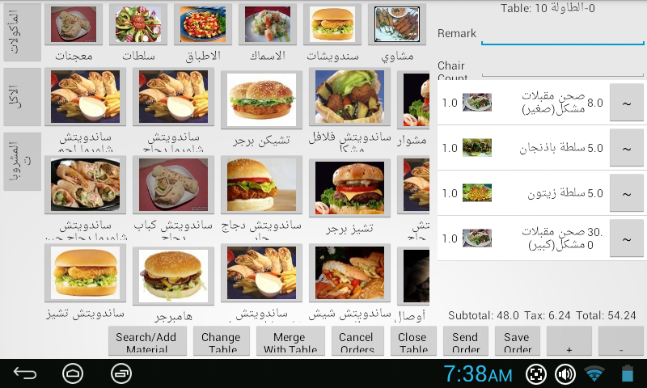
بعد تفعيل نظام نقطة بيع على الجهاز الكفي تظهر نافذة نقطة بيع على الشكل التالي:
لإضافة ملاحظة
المواد
?
?
?
?
?
المجموعات
الفاتورة
المستخدم
لحفظ الطلب
للبحث أو للإضافة
لتغيير الطاولة
لإرسال الطلب
لدمج الطاولات
لإلغاء الطلب
لإغلاق الطاولة

Slide 23
للإتصال بنا
شركة المنارة لنظم وإدارة المعلومات:
لبنان: الفرع الرئيسي: العنوان: لبنان - شتورا - تعنايل - مبنى بن الأهرام الهاتف: 9618545445+ الموبايل: 96176344211+ البريد الإلكتروني: sales@almanarasoft.com أوقات الدوام: من السبت إلى الخميس ومن الساعة 08:00 صباحاُ وحتى الساعة 4:30 مساء
سوريا: العنوان: دمشق - شارع الباكستان الهاتف: 963114443637+ الموبايل: 963959557889+ البريد الإلكتروني: sales.sy@almanarasoft.com | السعودية: العنوان: جدة - شارع خالد بن الوليد - بناء ألوان الطيف الهاتف: 966126688223+ الموبايل: 966503016634+ البريد الإلكتروني: sales.sa@almanarasoft.com

